Slide 1
唇音（しんおん）
無気音
有気音
b
p
息が弱い
息が強い

Slide 2
舌尖音（ぜっせんおん）
無気音
有気音
d
t
息が弱い
息が強い

Slide 3
舌根音（ぜっこんおん）
無気音
有気音
g
k
息が弱い
息が強い

Slide 4
舌面音（ぜつめんおん）
無気音
有気音
j
q
息が弱い
息が強い

Slide 5
そり舌音（そりじたおん）
無気音
有気音
zh
ch
息が弱い
息が強い

Slide 6
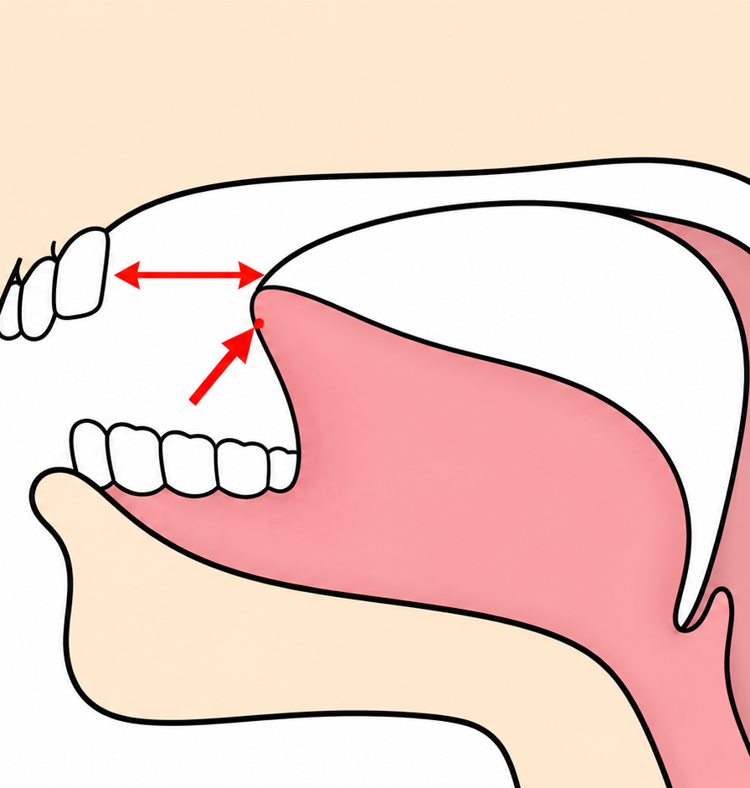
zh / ch の発音
上の前歯から少し離れたところ
→ 舌先を上あごに軽くつける
1
軽くつける
↓
2
力を抜いて
軽く離す
↓
3
息を自然に出す
発音するとき：舌先を軽く離す
※ sh / r は同じ位置で、舌先をつけません

Slide 7
舌歯音（ぜっしおん）
無気音
有気音
z
c
息が弱い
息が強い

Slide 8
無気音 ↔ 有気音
b
↔
p
d
↔
t
g
↔
k
j
↔
q
zh
↔
ch
z
↔
c

